Slide 1
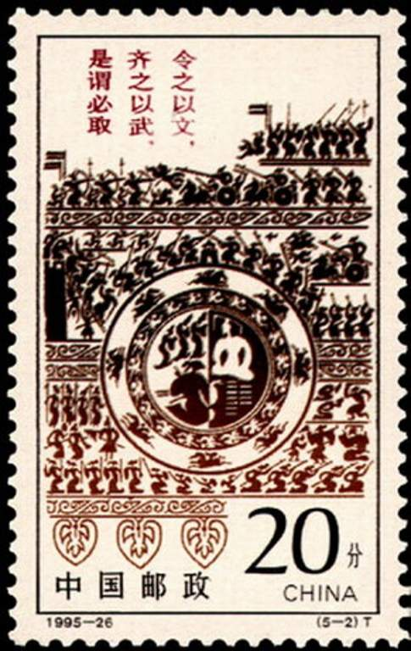
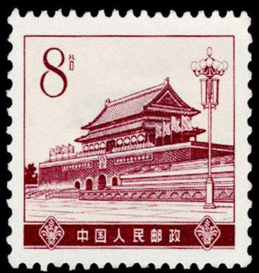

Slide 2
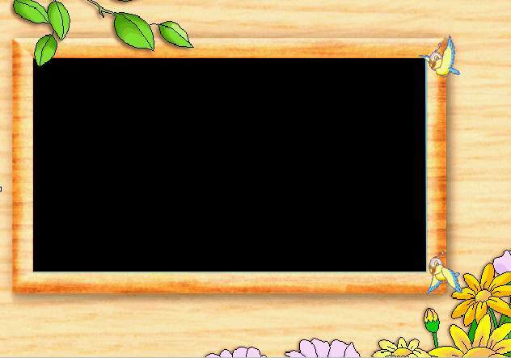

邮票齿孔的故事

Slide 3

我会认
齿 枚 刀 裁
伦 敦 酒 便
撕 研 究 政 仍

Slide 4

我会读
牙齿 齿轮 一枚 枚举
小刀 刀片 裁剪 裁衣
伦敦 人伦 敦促 敦厚

Slide 5
白酒 酒水 方便 便利
撕下 撕破 科研 研究
政府 政治 仍然 仍旧

Slide 6
我会写
小刀 刀片 偶尔 尔后
要求 求人 仍然 天使
方便 便利 英国 英寸
门票 车票 整齐 整洁
方式 正式 而且 并且

Slide 7
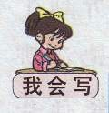
réng
biàn
仍
便

Slide 8
zhěng
piào
整
票

Slide 9

默读课文，边读边思考：
是谁发明了邮票打孔机？

Slide 10
1840年，英国首次正式发行邮票。
邮票最先是在英国发行。

Slide 11
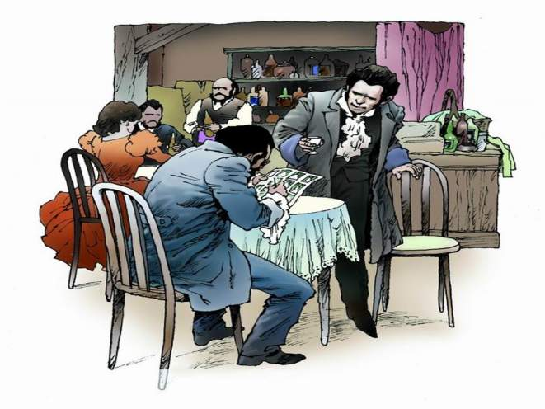
阿切尔被那个人的举动吸引住了。
细心观察生活细节。

Slide 12




那个人做了什么样的举动，以至于阿切尔被他吸引住？
那个人想了想，从西服领带上取一枚别针，在每枚邮票的连接处都刺上小孔，邮票便很容易地被撕开了，而且撕得很整齐。
这位先生是一个什么样的人？

Slide 13

阿切尔被那个人的举动吸引了。他想：要是有一台机器能给邮票打孔，不是很好吗？阿切尔开始了研究工作。很快，邮票打孔机造出来了。用它打过孔的整张邮票，很容易一枚枚地撕开，使用的时候非常方便。英国邮政部门立即采用了这种机器。直到现在，世界各地仍然在使用邮票打孔机。
阿切尔是一个什么样的人？
留心观察 乐于思考 善于探究

Slide 14
带齿孔的邮票是怎样发明的？
英国发明家阿切尔受一位先生用针孔撕邮票的启发，要研究一台机器给邮票打孔。在他的研究中，邮票打孔机制造出来，带齿孔的邮票也由此发明了。
一个是用别针刺孔撕开邮票的先生， 一个是发明家阿切尔，你喜欢谁呢？ 为什么？

Slide 15

这篇课文通过讲英国发明家阿切尔受一位先生用针刺孔撕邮票的启发，发明了邮票打孔机的故事。我知道了我们应养成留心观察、乐于思考、善于探究的好习惯。

